Slide 1
البرمجة الموجهة للكائنات بلغة الجافا
تطبيقات مصفوفة من الكائنات

Slide 2

  ما هو static variable ؟
  لماذا الربط بين المصفوفات و الأصناف؟
  بنــاء برنامج سجـل الموظفين
  بناء دليل التلفونات (مشـروع الفصل)
  ما هي static methods؟

Slide 3
ما هو static variable ؟
عند تعريف متغير ما في الصنف (Class) بـ static فهذا يعني أن جميع الكائنات (objects) التي سيتم اشتقاقها من هذا الصنف سيكون لهم قيمة مشتركة لهذا المتغير.
و هذا على عكس ما يحدث في الوضع الطبيعي حيث يحصل كل كائن على نسخة افتراضية دون أن تتأثر بالكائنات الآخرى.
private static int count = 0;

Slide 4
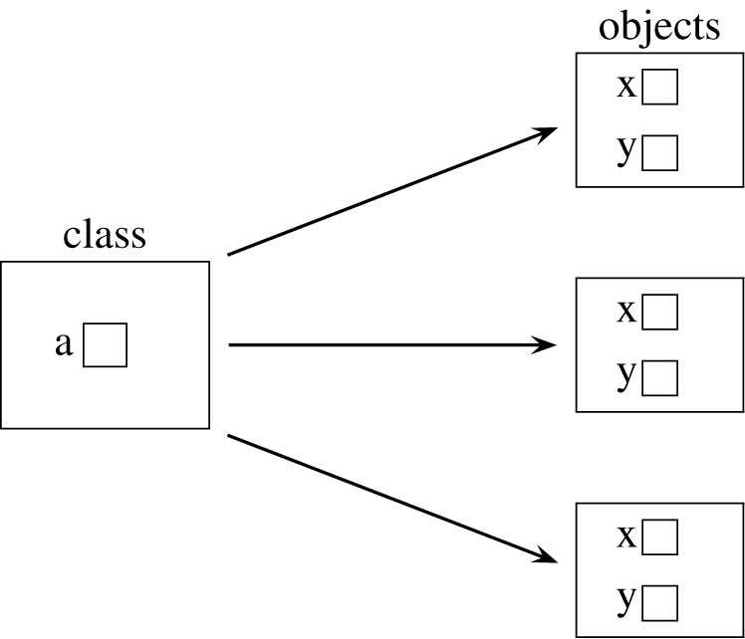
ما هو static variable ؟

Slide 5

تدريب : ما هو static variable ؟
public class StaticVariable {
static int noOfInstances;
StaticVariable() {
noOfInstances++;
}}
مستفيداً من هذا المثال اجعل أكبر عدد من الكائنات يمكن انشاءه من هذا الصنف هي 5 فقط ...
تدريب ذاتي 1
public static void main(String[] args){
StaticVariable sv1 = new StaticVariable();
System.out.println("No. of instances for sv1 : " + sv1.noOfInstances); // 1
StaticVariable sv2 = new StaticVariable();
System.out.println("No. of instances for sv1 : " + sv1.noOfInstances); //2
System.out.println("No. of instances for st2 : " + sv2.noOfInstances); //2
StaticVariable sv3 = new StaticVariable();
System.out.println("No. of instances for sv1 : " + sv1.noOfInstances); //3
System.out.println("No. of instances for sv2 : " + sv2.noOfInstances); //3
System.out.println("No. of instances for sv3 : " + sv3.noOfInstances); //3
}

Slide 6



لماذا الربط بين المصفوفات و الأصناف؟
عندما كنـَّا نقوم باشتقاق مجموعة من الكائنات من صنف ما فإننا لا يمكننا إجراء عمليات البحث أو الترتيب أو الطباعة الجماعية لهم , لانهم غير محصورين في مكان محدد.
المصفوفات تعطينا الفرصة للدوران على عناصرها و بالتالي يمكننا إجراء عمليات البحث و الترتيب و غير ذلك.
من هنا جاء الغرص من الربط بين المصفوفات و الأصناف.
e1
Employee class
e2
int sal;
int id;
String name;
…
e3
e4
Employee [] x ;
e5
e6
e7
e8

Slide 7
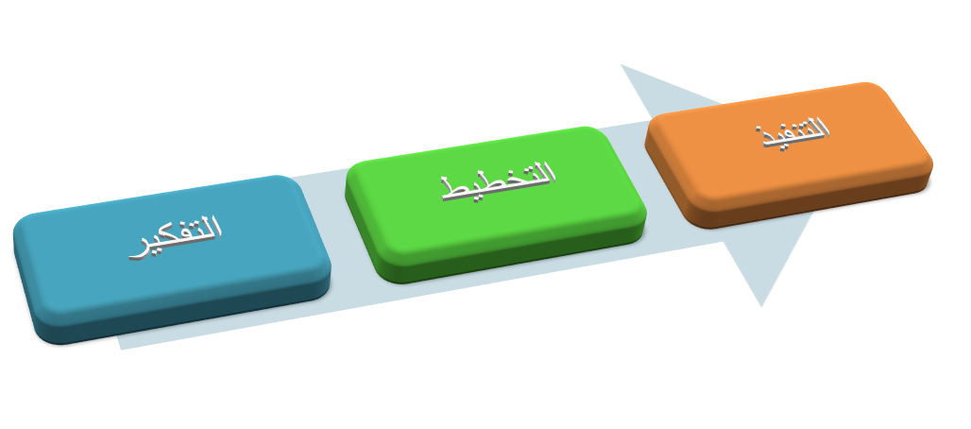

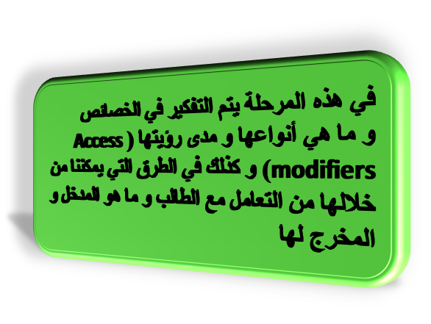

تدريب 1 :بناء سجل معلومات الموظفين
مستخدمـًا مفاهيم البرمجة الشيئية , قم ببناء برنامج يحاكي سجل الموظفين مع إمكانيـة طباعة كافة بيانات الموظفين و البحث عن موظف بإسمه مع زيادة مرتبه بنسبة 10%.

Slide 8
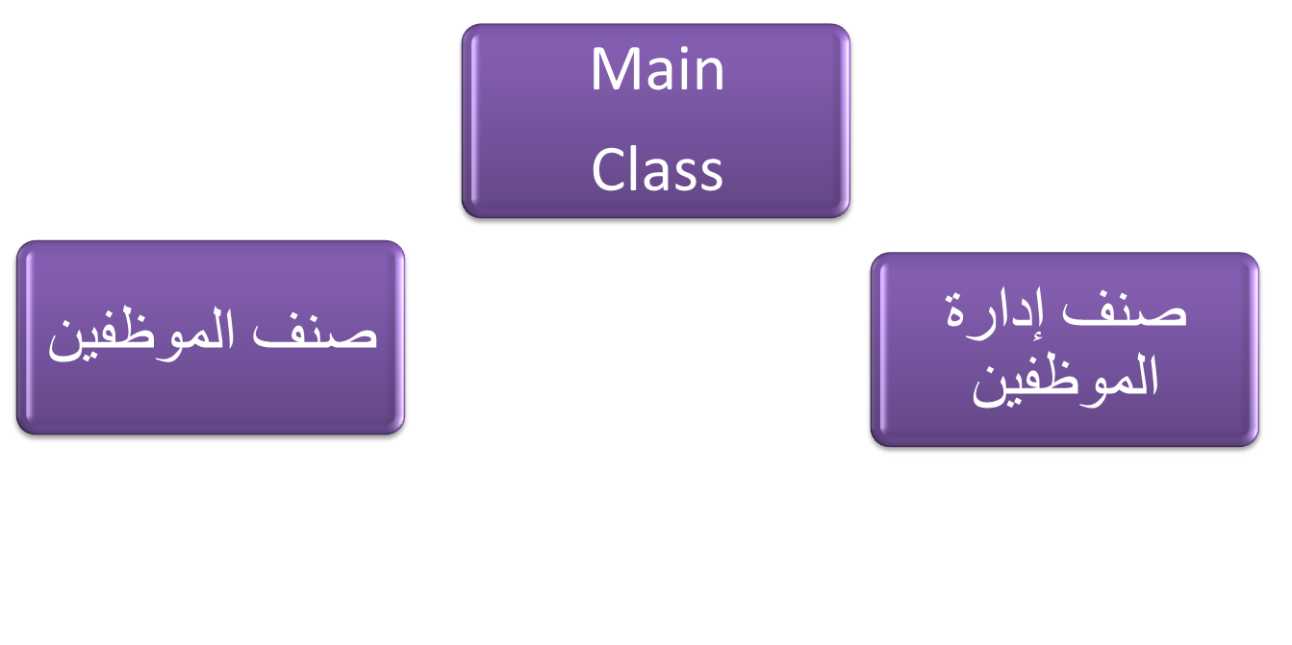



تخطيط التعامل بين وحدات المشروع
1. يقوم بإنشاء كائنات من
2.يقوم بإنشاء كائنات من
هذا الـ Class يقوم بتمثيل
الطالب بمعلوماته كاملة
و هو مجرد كائن برمجي لا حياة فيه و إنما مجرد تخطيط و تمثيل
3. كائنات
4. يقوم بإدارة
Obj1
Obj3
هذه الكائنات (Objects) التي تم إنشاءها من الـ Class و هي كائنات حقيقة تحتوي على بيانات لتصف طالب معين و يتم إنشاءها داخلClass آخر غير الذي تم اشتقاقها منه
Obj2
Obj4

Slide 9
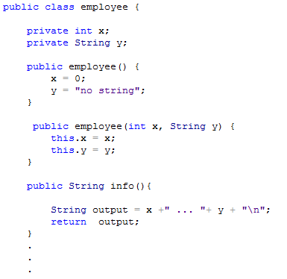
التنفيذ : بناء Employee Class

Slide 10
التنفيذ : بناء emp_manage Class
public class emp_manage {
static int i = 0;
employee [] emp_file;
public emp_manage() {
emp_file = new employee[100];
}
public emp_manage(int j) {
emp_file = new employee[j];
}
.
.
.
}
نقوم بتعريف متغير من نوع STATIC ليتم التعامل معه كعداد لعدد الكائنات التي تم اشتقاقها من الصنف EMPLOYEE
طالما نتحدث عن سجل لبيانات الموظفين, فإننا بحاجة لاستخدام مصفوفة يتم في خلاياها تخزين موظفين و بالتالي فإننا نقوم بتعريف المصفوفة من نوع EMPLOYEE
في الـConstructor نقوم بإعطاء قيمة افتراضية لعدد الخلايا (عدد الموظفين) الذين سيتم تخزين بياناتهم في السجل
أو نقوم نحن بإرسال قيمة كما تشاهد

Slide 11
التنفيذ : بناء emp_manage Class
public void addemp(int x, String y)
{
if (i<100)
{
employee e1 = new employee(x,y);
emp_file[i]= e1;
i++;
}
else
JOptionPane.showMessageDialog(null, "Sorry the file of employees is full");
}
.
.
}
الدالة التي تنتمي للسجل و يتم من خلالها إضافة الموظفين الجدد و تخزينهم في المصفوفة
قبل إضافة الموظف الجديد لابد من التأكد أن السجل (المصفوفة) لازالت تحتوي أماكن فارغة و بالتالي نستخدم جملة if
للإضافة نقوم بإنشاء كائن جديد من الصنف EMPLOYEE ثم ببساطة نضع هذا الكائن في أول خلية فارغة في المصفوفة و نزيد العداد بواحد

Slide 12
التنفيذ : بناء emp_manage Class
public void print()
{
String output ="";
for (int z =0; z<i; z++)
{
output = output + emp_file[z].info() + "\n";
}
JOptionPane.showMessageDialog(null, "The info is: \n"+ output);
}
الدالة التي تنتمي للسجل و يتم من خلالها طباعة بيانات كافة الموظفين الموجودين بالسجل (المصفوفة)
نقوم بتعريف متغير من نوع String ليتم فيه جمع كافة بيانات الموظفين كنص
نتعامل في هذه الحالة كأننا نقوم بطباعة بيانات مصفوفة عادية, فنقوم بالدوران على خانات المصفوفة و باستخدام الدالة info()
نستعيد بيانات كل موظف و نجمعها لما قبله ليتم طباعتهم بجملة واحدة

Slide 13
التنفيذ : إشتقاق سجل و التعامل مع بياناته
emp_manage file1 = new emp_manage() ;
file1.addemp(4,"ahmad");
file1.addemp(5,"Mahmoud");
file1.addemp(6,"ali");
file1.print();
نشتق سجل جديد (Object) من الصنف emp_manage و من خلاله سنقوم بالإضافة و التعامل معها
من خلال الدالة addemp نقوم بإضافة البيانات الخاصة بالموظفين الواحد تلو الآخر
نطلب من السجل أن يقوم بطباعة بيانات كافة الموظفين الموجودين في السجل الأول

Slide 14
أمثلة آخرى على تطبيقات Array of objects
سجل يحتوي على بيانات أجهزة الحاسوب التي بالمختبر.
سجل يحتوي على معلومات و مواصفات السيارات الموجودة بالكراج.
سجل للطلبة الموجودين بالكلية.
دفتر تلفونات

Slide 15
المشــروع
مستفيدًا من مفهوم Array of Objects قم ببرمجة دفتر لتسجيل جهات الاتصال على الهيئة و الشاكلة التي يتم بها تسجيل جهات الاتصال في دفتر التلفونات.
قم بالتحليل و الاستنتاج لاستخراج
  كافة الأصناف التي لابد أن يحتويها المشروع
  السلوك التابع لكل صنف
  التفاعل بين الأصناف و الكائنات

Slide 16








المشــروع
دفتر تلفونات
إدارة جهات الاتصال
.
.
.

Slide 17
ما هي static methods؟
يوجد نوعان من الدوال:
  Instance methods: و هذه الدوال هي التي ترتبط بالكائنات و تستخدم متغيرات الكائن, أي أنها لا تستخدم و لا يتم تفعيلها إلا عند اشتقاق كائن من الصنف و بداخلها لا تتعامل إلا مع المتغيرات التي تم تعريفها داخل الصنف و التي تعرف باسم (instance variables ) و هذا النوع هو النوع الافتراضي من الدوال و هو الذي تم التعامل معه طيلة الفترة السابقة.
  Static methods: هي دوال لا تتعامل مع الـ (instance variables ) و لا تعتمد على إستقاق كائن جديد من الصنف, بل يتم استخدامها من خلال الصنف مباشرة و بإعطاءها قيم مباشرة خارجية. أو أن تتعامل مع قيم static variables. هذا النوع من الدوال مناسب عند بناء أصناف في علم الرياضيات مثل صنف Math و لذلك يسمى هذا النوع أيضا class methods

Slide 18
كيف يتم استدعاء static method ؟
عندما نريد استدعاء دالة من دوال الكائنات (an instance method ) نقوم مثلا باشتقاق كائن (Obj) من الصنف ثم بعد ذلك نقوم باستدعاء الدالة funهكذا
Obj.fun(3,5);
لكن استدعاء الدالة من نوع static method لا يحتاج منـَّا إلى اشتقاق كائن بل يتم مباشرة من خلال اسم الصنف ثم الدالة , فعلى سبيل المثال:
Math.max(4,7);

Slide 19
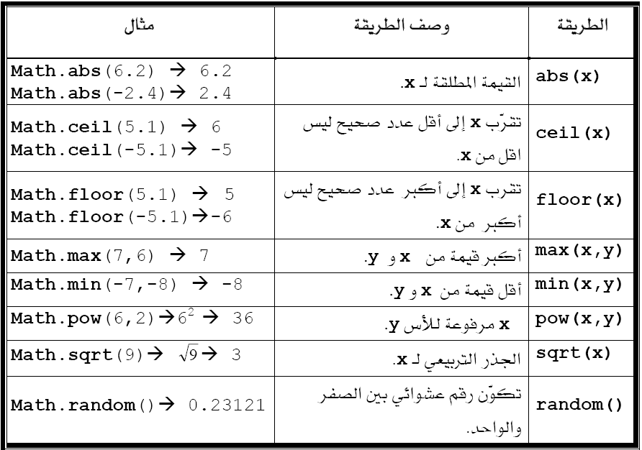
الـ Math كمثال على static method ؟

